Slide 1
největší jezero JA
třetí nejdelší řeka JA
nejvyšší vodopády na světě
obrovští hadi,jaguáři, pásovci
zasněžené vrcholky And, pralesy, plošina Gran Sabana , stolové hory Guyanské vysočiny, Orinocká nížina
písčitá pobřeží s kosovými palmami
despotický prezident

Slide 2
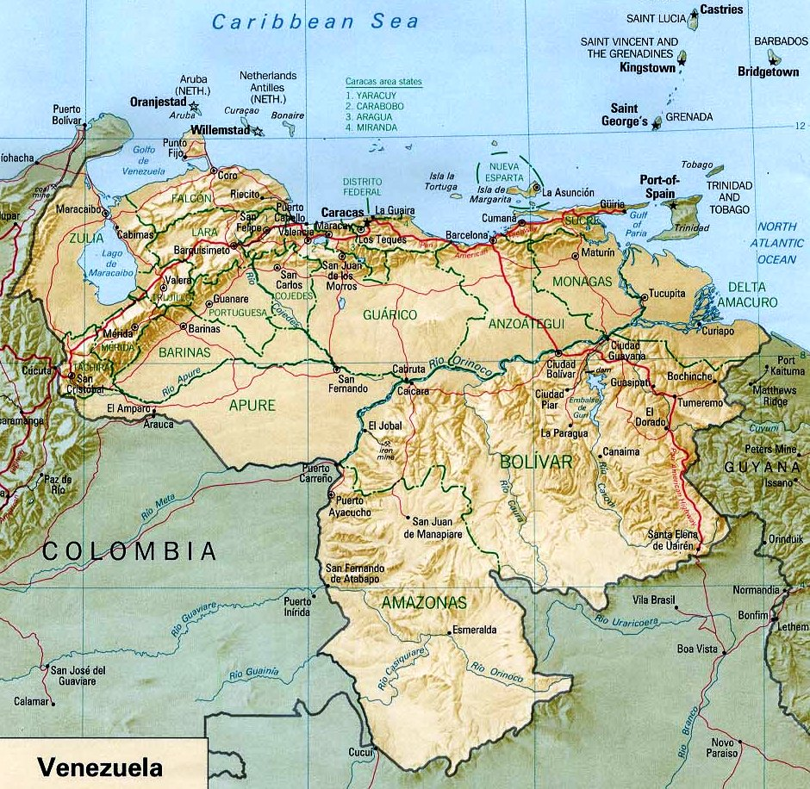

Slide 3
VODSTVO
ORINOKO
MARACAIBO
BIFURKACE – rozvětvení, rozdělení, řeky do dvou koryt v oblastech plochých rozvodí např: Casiquiare
SALTO ANGEL / CHURÚN - NP Canaima

Slide 4
BIFURKACE - Casiquiare - Amazonka/Orinoko

Slide 5
PODNEBÍ
ROVNÍKOVÉ ,TROPICKÉ
srážky v letních měsících do 1700 mm/rok
Zimní měsíce - období sucha
teploty v letních měsících 20 - 28°C

Slide 6
HOSPODÁŘSTVÍ
TĚŽBA ROPY A ZEMNÍHO PLYNU, žel. rudy, bauxitu, diamantů
PRŮMYSL- petrochemický, strojírenský
HYDROELEKTRÁRNY
STEPI A SAVANY (LLANOS) - zemědělské využití
cukrová třtina, kukuřice, rýže, banány, sorgo, maniok, káva, trop. dřevo,
rybolov, chov prasat, skotu

Slide 7
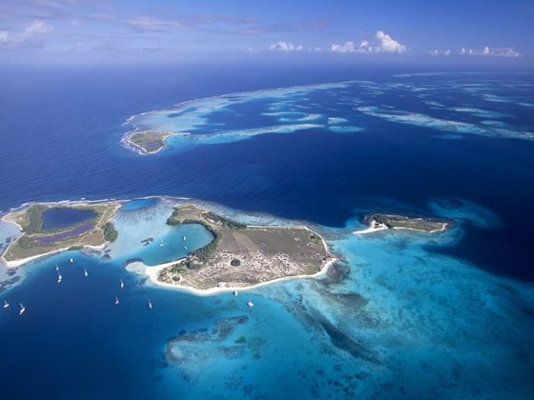
POBŘEŽNÍ OBLAST

Slide 8
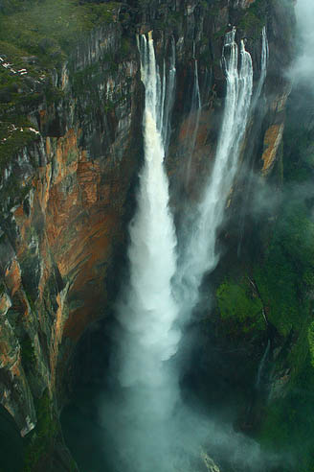
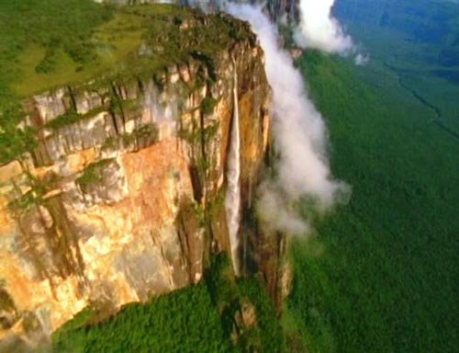
STOLOVÉ HORY – ANGELŮV VODOPÁD

Slide 9
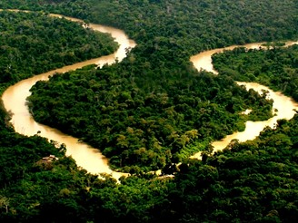
PRALESNÍ OBLASTI

Slide 10
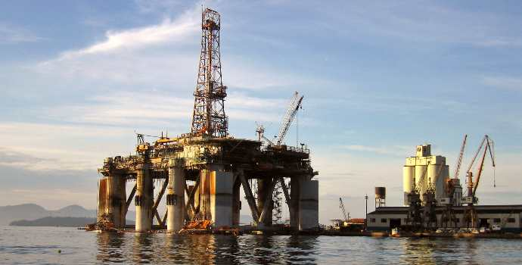
ROPA A HUGO CHAVÉS

